Slide 1
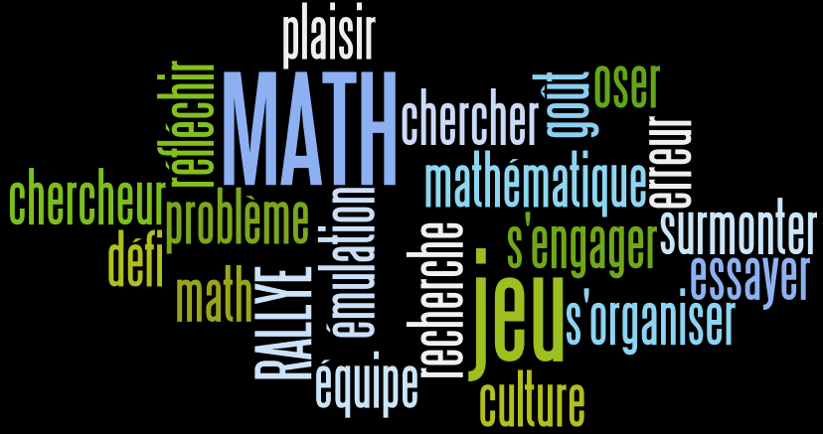
Résolutions et réponses
Épreuve n°4 – CE2
RALLYE MATH 92
6ème Édition
2019-2020

Slide 2
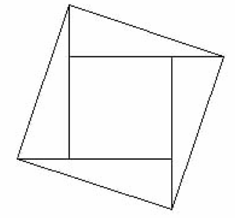
Énigme 1 : LE RECTANGLE
15 points
Forme un rectangle avec les pièces du puzzle.
Découpe les cinq pièces de ce puzzle (en annexe) et assemble-les pour former un rectangle. Colle le rectangle obtenu sur le bulletin-réponse.

Slide 3
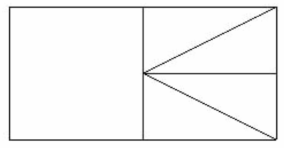
Et la réponse est …

Slide 4
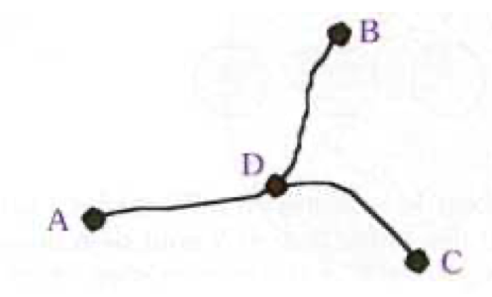
Enigme 2 : SUR LE CHEMIN
20 points
Combien y a-t-il d’arbres entre les maisons d’Alex et de Camille ?
Les maisons de quatre amis, Alex (A), Bérénice (B), Camille (C) et Damien (D) sont disposées comme l’indique le plan ci-dessous :
Ils se sont donné rendez-vous chez Bérénice. Damien a compté 31 arbres sur le bord du chemin, Alex en a compté 59 et Camille en a compté 68.

Slide 5
Une démarche …
Entre la maison de Damien et celle de Bérénice, il y a 31 arbres.
Entre celle d’Alex et celle de Bérénice, il y en a 59.
Donc il y a 28 arbres entre les maisons d’Alex et de Damien : 59 – 31 = 28
59 arbres
31 arbres
?

Slide 6
Entre la maison de Camille et celle de Bérénice, il y a 68 arbres.
Entre celle de Damien et celle de Bérénice, il y en a 31.
Donc il y a 37 arbres entre les maisons de Camille et de Damien : 68 – 31 = 37
31 arbres
68 arbres
?

Slide 7
On sait désormais qu’il y a :
28 arbres entre la maison d’Alex et celle de Damien.
37 arbres entre la maison de Camille et celle de Damien.
37 + 28 = 65
28 arbres
37 arbres
?

Slide 8
Et la réponse est …
Il y a 65 arbres entre les maisons d’Alex et de Camille.

Slide 9
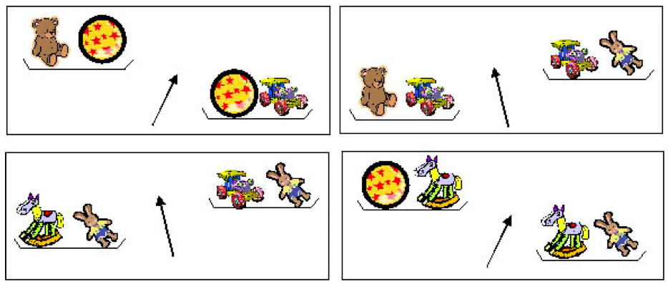
Enigme 3 : LA BALANCE
25 points
Quels sont les deux jouets qu’Adrien va garder ?
Adrien s’amuse à comparer la masse de ces jouets.
Il décide ensuite de donner les quatre jouets les plus lourds à Mahaut et les quatre jouets les plus légers à Titouan.

Slide 10
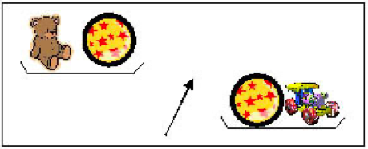
Une démarche …
1ère pesée :
Sur chaque plateau de la balance on trouve le ballon, le tracteur est donc plus lourd que l’ours.

Slide 11
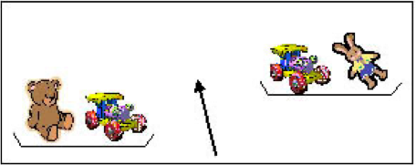
2ème pesée :
Sur chaque plateau de la balance on trouve le tracteur, l’ours est donc plus lourd que le lapin.

Slide 12
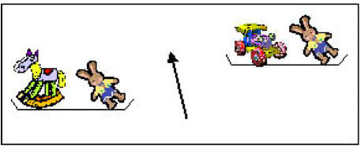
3ème pesée :
Sur chaque plateau de la balance on trouve le lapin, le cheval est donc plus lourd que le tracteur.

Slide 13
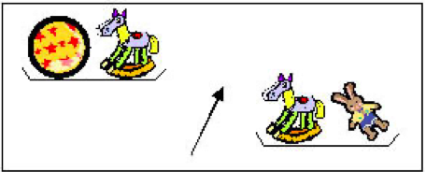
4ème pesée :
Sur chaque plateau de la balance on trouve le cheval, le lapin est donc plus lourd que le ballon.

Slide 14
On obtient donc le rangement des jouets du plus léger au plus lourd suivant :
Adrien décide de donner les quatre jouets les plus lourds à Mahaut (2 tracteurs et 2 chevaux) et les quatre jouets les plus légers à Titouan (2 ballons et 2 lapins).

Slide 15
Et la réponse est …
Adrien garde donc les deux ours.

Slide 16
Enigme 4 : COMME CHIEN ET CHAT
40 points
(30 points pour la démarche, 10 points pour le résultat)
Combien ai-je de chiens et de chats ?
Chez moi, j’héberge dix animaux. Je n’ai que des chiens et des chats.
Chaque chien, très gourmand, mange six biscuits par jour alors que les chats en mangent chacun cinq par jour.
Chaque jour il me faut cinquante-six biscuits pour les nourrir.

Slide 17
Une démarche …
Je fais l’hypothèse qu’il y a autant de chiens que de chats. Comme j’héberge 10 animaux, cela me fait donc 5 chiens et 5 chats.
Je sais qu’un chien mange 6 biscuits par jour.
⇨ Cinq chiens mangent 30 biscuits par jour : 5 x 6 = 30
Je sais qu’un chat mange 5 biscuits par jour.
Cinq chats mangent 25 biscuits par jour : 5 x 5 = 25
Cinq chats et cinq chiens mangent donc 55 biscuits par jour.
Or, il me faut 56 biscuits par jour. Comme un chien mange un biscuit de plus qu’un chat il faut que je remplace un chat par un chien.
⇨ Il y a donc 6 chiens et 4 chats.
Notes:
17

Slide 18
Une autre démarche …
Si tous les animaux étaient des chiens, il faudrait 60 biscuits :
6 x 10 = 60
Or il n’en faut que 56, soit 4 biscuits de moins :
60 – 56 = 4
Comme chaque chat mange un biscuit de moins par jour, il faut remplacer 4 chiens par 4 chats.
10 – 4 = 6
⇨ Il y a donc 4 chats et 6 chiens.

Slide 19
Et la réponse est … J’ai 6 chiens et 4 chats.
Notes:
19

Slide 20
Bravo pour votre participation!
Prochaine épreuve : du 24 au 30 avril 2020
Les membres du jury

